Slide 1
Autonomous car

Slide 2
Students
Vitali Bucevich
ID: 319275541
Yarin Barom
ID: 204607519

Slide 3
Autonomous car
Also known as self-driving car.
Autonomous car is a vehicle that is capable of sensing its environment and moving safely with little or no human input.
Autonomous car combine a variety of sensors to perceive their surroundings, such as radar, lidar, sonar, GPS, odometry and inertial measurement units.

Slide 4
Inputs and outputs
The system’s inputs are the sensors of the car, such as:
radar, GPS and etc.
And the inputs from the driver, such as: drive there, park here.
The system acts according to these sensors and to the driver choice.
Therefor, the system’s outputs are the abilities that the car provide, such as: driving, parking and etc.

Slide 5
Reactive examples in the system
The system is directed by the sensors and the driver choice.
For example, when the driver want to park in a park lot. He choose the parking mode and the sensors scan the park lot to find a free parking.
According to those inputs the car park.

Slide 6
דרישות מערכת
מחפש חניה פנויה בטווח של 2 ק"מ ממקום הורדת הנהג
אם לא נמצאה חניה או אם הרכב לא הצליח לחנות תוך חמש דקות אז הרכב יחפש חניה חדשה
הרכב יחנה בהתאם לסוג החניה האפשרית
אם נהרס חיישן הרכב יזמין גרר
הרכב יחזור למיקום הנהג ע"פ קריאה

Slide 7
דרישות מערכת
בעת ניסיון פריצה לרכב החונה
תוזמן משטרה
יבוצע צילום של הפורץ
מחשב הרכב
יחשב את זווית הכניסה לחניה בהתאם למידע המתקבל מהסנסורים
יזיז את ההגה וילחץ על הגז (יבצע את החניה עצמה)

Slide 8
דרישות מערכת-שהגשנו
הרכב יחנה בהתאם לסוג החניה האפשרית
אם לא נמצאה חניה או אם הרכב לא הצליח לחנות תוך חמש דקות אז הרכב יחפש חניה חדשה
מחשב הרכב
יחשב את זווית הכניסה לחניה בהתאם למידע המתקבל מהסנסורים
יזיז את ההגה וילחץ על הגז (יבצע את החניה עצמה)

Slide 9
States & Transition
States:
EngineOFF /Engine On
Driving
Parking in prosses / done (parking)
Parking inside parking lot ( front ,back )
Parking in street (right side , left side)
Computer – Cidle , Cwork , COFF
Geares- gas pedal , Steering wheel
Sensors- SIdle, Soff,
Swork( All sensors working –Front/Back/Right/Left Sensor Calculation

Slide 10
States & Transition
Transition:
StartUp/ ENOff
LookForPark
Change parking type/mode ( PType, PMode)
Done parking, done parkingtype (FinshP, DonePT)
Computer- cal (calibrate) sendD (send data), move
Gears- after parking time raise done
Sensors- calS(calibrate sensors) ,off , WORKR/L/B/F sensors calculating
FinishSen

Slide 11
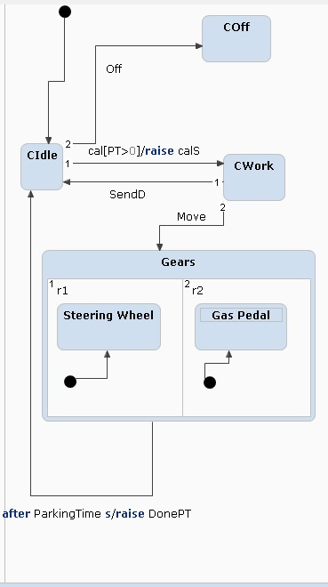
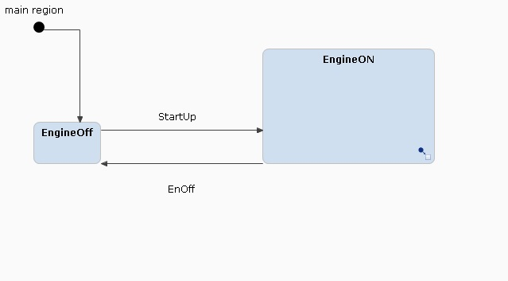
Statecharts

Slide 12
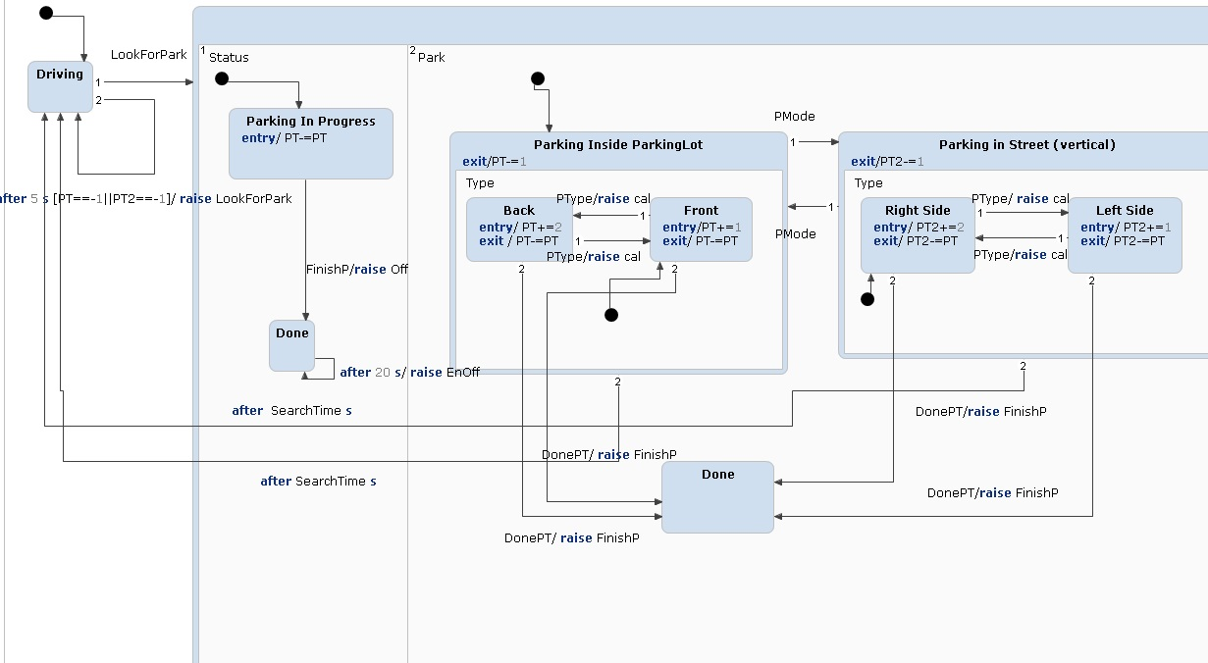
Statecharts

Slide 13
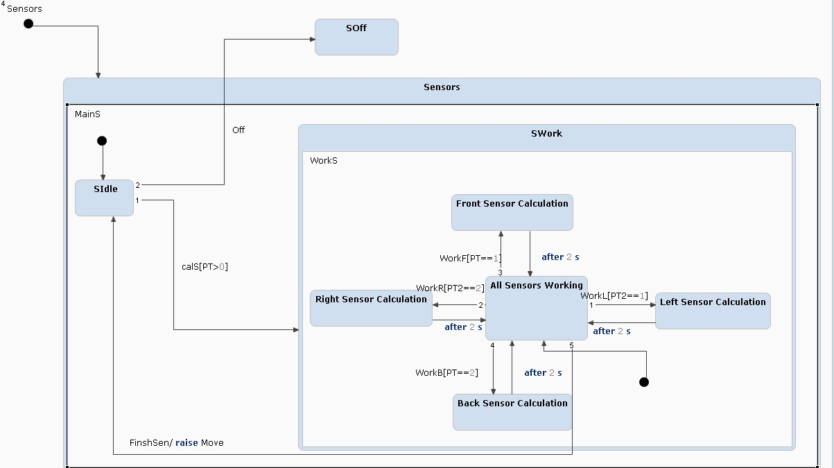
Statecharts

Slide 14
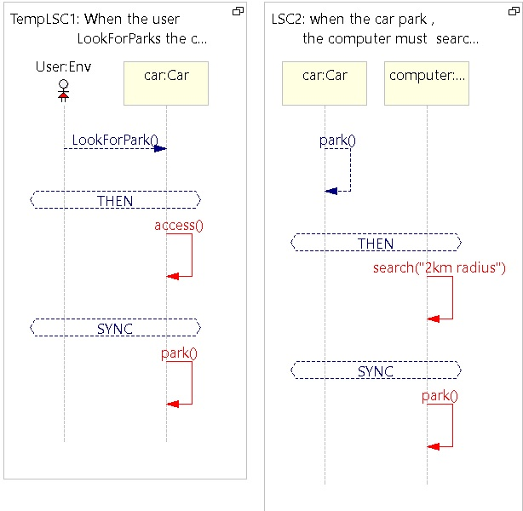
LSC’s

Slide 15
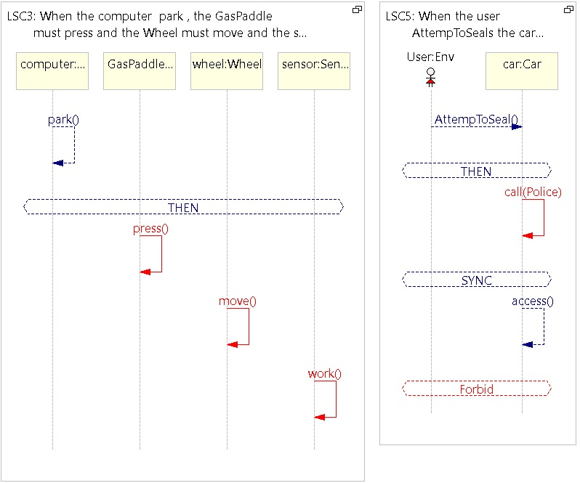
LSC’s

Slide 16
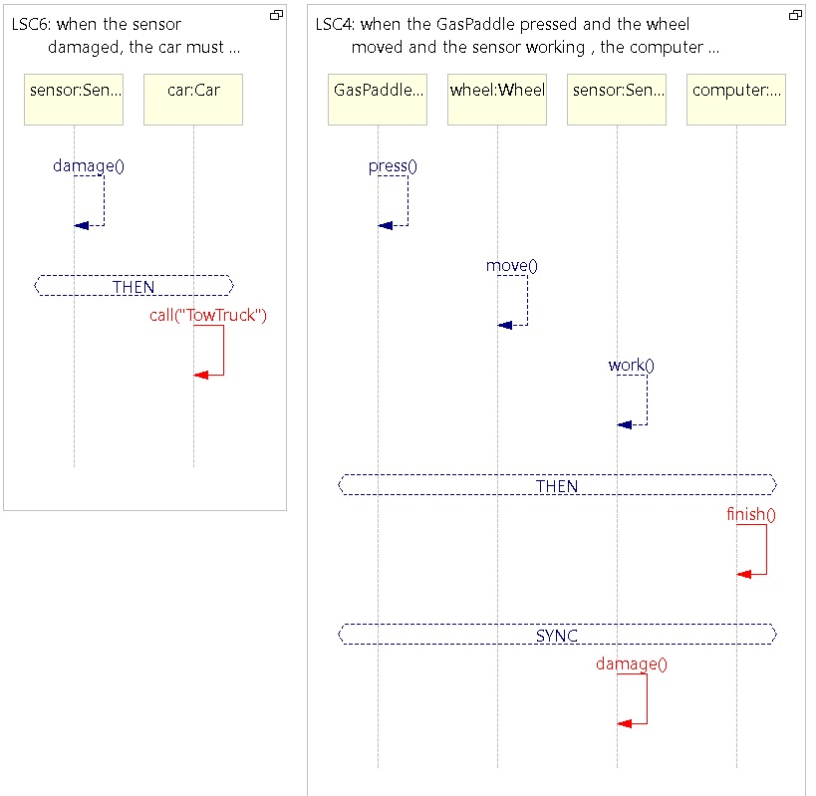
LSC’s

Slide 17
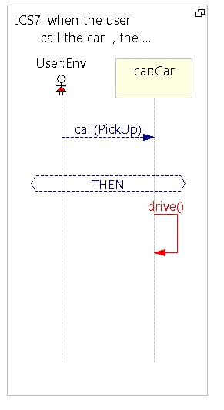
LSC’s

Slide 18
System Requirements
When driver click parking mode then the car search parking lot, 2 km from driver location (new)
When the car find free parking lot, it will park(same)
When the car didn’t succussed to park during 5 minutes, the car will search new parking lot (same as statecharts)

Slide 19
System Requirements
When the sensor is damage, the car will order tow truck (new)
When driver call the car then the car will come to his location (new)
When thief try to break the car: (new)
Deny access (forbid)
Will call the police

Slide 20
System Requirements
When car parking, the computer: (same)
Will calculate the entering angle according to the data that receiving from sensors
Move the car wheel and press the gas padle

Slide 21
Controlled Natural Language
When the user Look for parking then the car must access and the car must park
When the car park, the computer must search 2km radius and the computer must parking
When the car park, the gas paddle must press and the wheel must move and the sensors must work

Slide 22
Controlled Natural Language
When the user attempt to steals the car then the car must call and the car accesses and forbid
When the sensor damaged, the car must call tow truck
When the gas paddle pressed and the wheel moved and the sensors working, the computer must finish

Slide 23
Reflection on course
ויטלי:
ויטלי: הקורס הועבר בצורה מקוונת שזה שונה מרוב הקורסים( עם שיעורים מוקלטים מראש) זה משהוא שלא נתקלתי בו בעבר שזה היה נחמד וטוב.
בקשר לתוכן של הקורס, הקורס מביא זווית אחרת לעולם של תכנות ( שלא הכל חייב להיות קוד וקוד וקוד ) הקורס גם מביא ידע יותר כללי על עולם התכנות ( ואיך זה התפתח).קורס לא הכי פשוט אך גם לא קשה מדי. אמשיך לעקוב אחרי שעות ויזואליות גם בהמשך הדרך שלי.

Slide 24
Reflection on course
ירין:
בתור סטודנטית עם הפרעות קשב וריכוז, הקורס הזה אפשר לי למידה בצורה מיטבית.
הייתי יכולה לחזור בקלות שוב על נושאים שהייתי צריכה חזרה עליהם באמצעות הסרטונים וההקלטות הזום שהעלית.
אני מכירה שפה ויזואלית מהעמותה שאני מתנדבת בה והרחבת לי גם את הידע בנושא זה.

